Slide 1
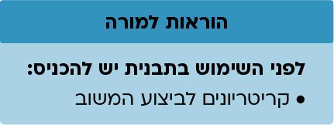
המשוב ניתן על מיומנות _________ ___לעבודת התלמיד____________
הסבר
מומחה
מתמחה
מתלמד
מתחיל
הכנס קריטריון א'...
הכנס קריטריון ב'...
הכנס קריטריון ג'...
הכנס קריטריון ד'...
הכנס קריטריון ה'...
הכנס קריטריון ו'...

Slide 2
משוב על פי מחוון לא מפורט
המשוב ניתן על מיומנות _________ ___לעבודת התלמיד____________
הסבר
מומחה
מתמחה
מתלמד
מתחיל
הכנס קריטריון א'...
הוראות
הכנס קריטריון ב'...
קרא בעיון את עבודת חבריך ותן לו משוב בעזרת המחוון המצורף בשקופית.
לגבי כל קריטיון: מלא בצבע את כל הקוביות שלפי דעתך העבודה שקראת כבר עושה והשאר ריקות את הקוביות שלפי דעתך הוא עוד לא השלים במלואם והוסף הסבר
הכנס קריטריון ג'...
הכנס קריטריון ד'...
הכנס קריטריון ה'...
הכנס קריטריון ו'...

